Slide 1
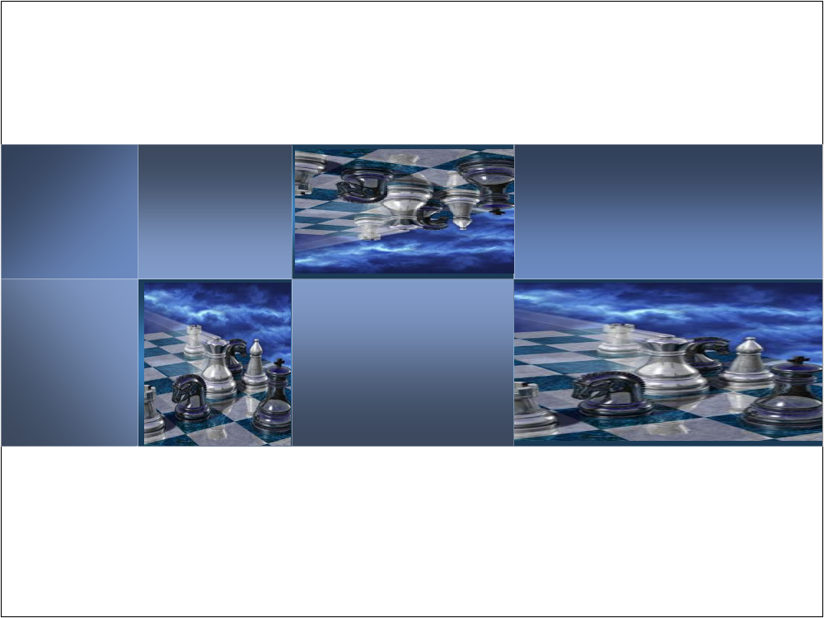
网络信息安全基础
授课教师：张全海
qhzhang@sjtu.edu.cn

Slide 2
第四章 密码学
4.1 密码学发展及传统加密技术
4.2 对称密码体系DES和IDEA
4.3 公钥密码体制及密钥分配与管理
4.4 报文鉴别和散列函数
4.5 数字签名和信息隐藏技术

Slide 3
密码学的起源和发展
密码学作为保护信息的手段，经历了三个发展时期：手工阶段、机器时代、计算机和现代密码时代。
它最早应用在军事和外交领域，随着科技的发展而逐渐进入人们的生活中。
在手工阶段，通过纸和笔对字符进行加密。随着工业革命的兴起，密码学也进入了机器时代，使用了更优秀复杂的加密手段，同时也拥有更高的加密解密效率，其中最具有代表性的就ENIGMA。
计算机的出现使密码进行高度复杂的运算成为可能。1976年，为了适应计算机网络通信和商业保密要求而产生的公开密钥密码理论，使密码学取得了重大突破，进入现代代密码学阶段。
到了现在，世界各国对密码的研究高度重视，密码学已经成为结合物理、量子力学、电子学、语言学等多个专业的综合科学，出现了如“量子密码”、“混沌密码”等先进理论。

Slide 4
密码学的起源、发展和现状—I 古典密码
密码学的历史已有4000多年，但在1949年之前，密码学还不是科学,而是艺术；
密码算法的基本手段出现， (substitution & permutation)，针对的是字符，简单的密码分析手段出现，后期出现一些密码算法和加密设备；
主要特点：数据的安全基于算法的保密。
研究古典密码原理，对于理解、构造和分析现代密码是十分有益的。

Slide 5


例子---1
隐写术(steganography):通过隐藏消息的存在来保护消息.如，隐形墨水、字符格式的变化、图像
例子：
当收信人用网格纸覆盖以后读出来的消息却是：

Slide 6
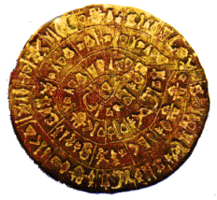
人类对密码的使用可以追溯到古巴比伦时代。古埃及人曾把象形文字写在石碑上,象形文字的修改), 1900 B.C.，如:古埃及法老坟墓上的文字，对标准书写符号的修改
当时的Phaistos圆盘，一种直径约为160mm的粘土圆盘，始于公元前17世纪。
表面有明显字间空格的字母，至今还没有破解。近年有研究学家认为它是古代巴比伦人加密的工具。

Slide 7
例子---2
Spartan Scytale, c. 500 B.C.
斯巴达人用于加解密的一种军事设备，最早时期的密码设备
早在公元前5世纪，古希腊斯巴达出现原始的密码器，发送者把一条羊皮螺旋形地缠在一个圆柱形棒(scytale)上, 沿木棍纵轴方向写好明文，解下来的带子上就只有杂乱无章的密文字母。解密者只需找到相同直径的木棍，再把带子缠上去，沿木棍纵轴方向即可读出有意义的明文。这是最早的换位密码术。
思想：置换（permutation)

Slide 8
例子---3
公元前2世纪(205~123 B.C.) ，一个叫Polybius的希腊人设计了一种将字母编码成符号对的方法，他使用了一个称为Polybius的校验表(Polybius’ Checkerboard )
明文: P O L Y B I U S
密文:35 34 31 54 12 24 45 43
 | 1 | 2 | 3 | 4 | 5
1 | A | B | C | D | E
2 | F | G | H | IJ | K
3 | L | M | N | O | P
4 | Q | R | S | T | U
5 | V | W | X | Y | Z

Slide 9
例子---4 凯撒密码
凯撒密码Caesar Cipher, c. 50 ，替换方法，每个字母用其后的第三个字母替换
原字母： A B C D E F G …… X Y Z
序号: 0 1 2 3 4 5 6……..23 24 25
替换字母: D E F G H I J …… A B C
明文:Caesar cipher is a shift substitution
密文:FDHVDU FLSKHU LV D VKLIW VXEVWLWXWLRQ

Slide 10
恺撒密码的一般形式
一般形式，可以把Caesar cipher 中字母移动的位数由3变为1-25中的任何一个，可以指定一个密钥字母作为字母A的密文。
例如：密钥字母F表示： A — F, B — G, ... Y — D, Z — E ，即每个字母移动5位
共有26种可能的密码算法（25种可用）

Slide 11

例子---5 加密机Ciphers Machines
为了简化加密/解密过程，Jefferson cylinder, 1790s被研制成功，包含36个 圆盘，每个圆盘有个随机字母表，1920年还被美国军队使用

Slide 12
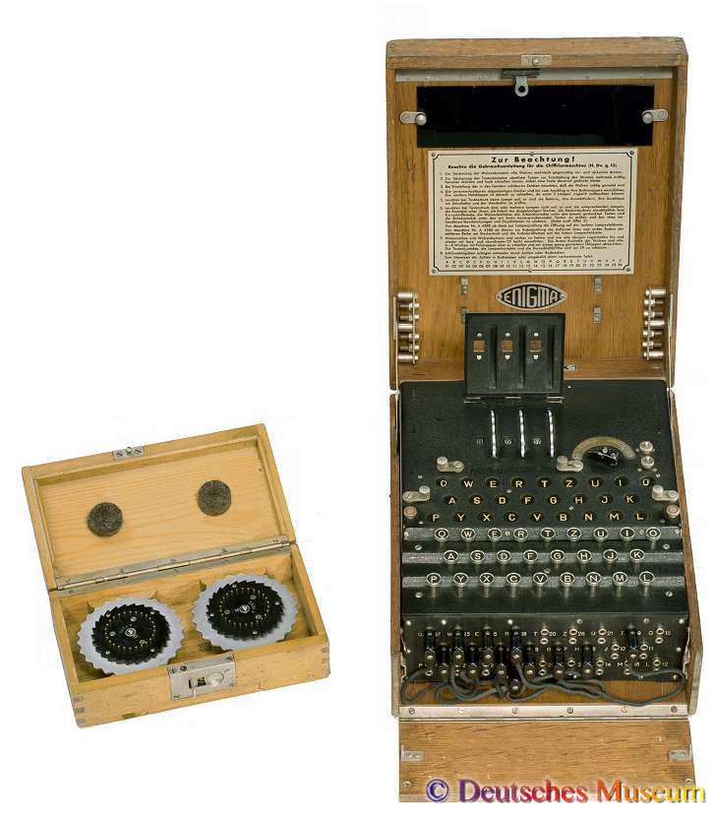
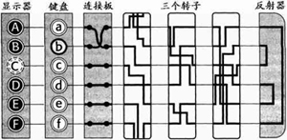
转轮密码机ENIGMA，由德国于1919年发明的一种加密电子器件，面板前有灯泡和插接板；它被证明是有史以来最可靠的加密系统之一。二战期间令德军保密通讯技术处于领先地位。
在二次世界大战期间, Enigma曾作为德国陆、海、空三军最高级密码机. Enigma机使用了3个正规轮和1个反射轮，英国从1942年2月到12月都没能解读德国潜艇的信号。
4轮ENIGMA在1944年装备德国海军。

Slide 13
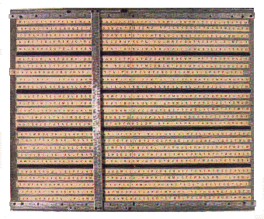
二战中美国陆军和海军使用的条形密码设备M-138-T4。根据1914年Parker Hitt的提议而设计。
25个可选取的纸条按照预先编排的顺序编号和使用，主要用于低级的军事通信。

Slide 14
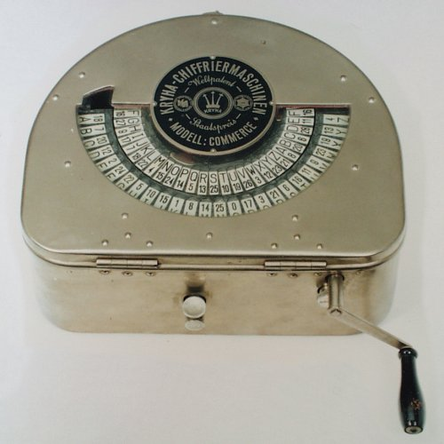
Kryha密码机大约在1926年由Alexander 发明。这是一个多表加密设备，密钥长度为442，周期固定。
一个由数量不等的齿的轮子引导密文轮不规则运动。

Slide 15
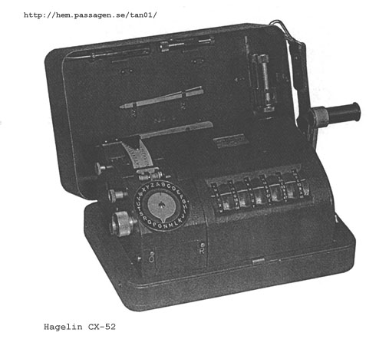
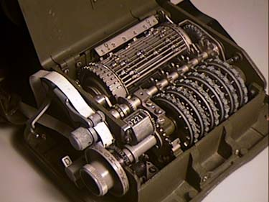
哈格林（Hagelin,瑞典）密码机C-36，1936年制造，密钥周期长度为3,900,255。
M-209是哈格林对C-36改进后的产品，美国陆军装备，它的密码周期达到了101,105,950,是二战时期著名的轮转机之一。

Slide 16
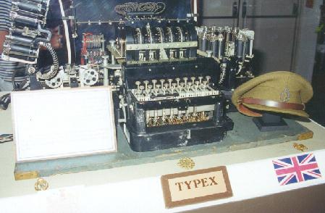
英国的TYPEX打字密码机，是德国3轮ENIGMA的改进型密码机。它在英国通信中使用广泛，破译德国信号。

Slide 17
密码学的起源、发展和现状-II
1949～1975年,密码学成为科学: 计算机使得基于复杂计算的密码成为可能
1883年Kerchoffs第一次明确提出了编码的原则：加密算法应建立在算法的公开不影响明文和密钥的安全。这一原则已得到普遍承认，成为判定密码强度的衡量标准，实际上也成为传统密码和现代密码的分界线。
1949年Shannon的“The Communication Theory of Secret Systems”
1967年David Kahn的《The Codebreakers》(破译者)
1971-73年IBM Watson实验室的Horst Feistel等的几篇技术报告
  ① Smith,J.L.,The Design of Lucifer, A Cryptographic Device for Data Communication, 1971
  ②Smith,J.L.,…,An Expremental Application of Cryptogrphy to a remotely Accessed Data System, Aug.1972
  ③ Feistel,H.,Cryptography and Computer Privacy, May 1973
主要特点：数据的安全基于密钥而不是算法的保密

Slide 18
密码学的起源、发展和现状-III
1976年以后，密码学的新方向——公钥密码学:1976年Diffie & Hellman的“New Directions in Cryptography”提出了不对称密钥密码；
1977年Rivest,Shamir & Adleman提出了RSA公钥算法；
对称密钥密码算法进一步发展，1977年DES正式成为标准；80年代出现“过渡性”的“post DES”算法,如IDEA,RCx,CAST等；
90年代对称密钥密码进一步成熟 Rijndael,RC6, MARS, Twofish, Serpent等经典公钥密码算法出现，逐步出现椭圆曲线等其他公钥算法；2001年Rijndael成为DES的替代者；
主要特点：公钥密码使得发送端和接收端无密钥传输的保密通信成为可能。

Slide 19
加密通信的模型
Oscar
x
y
x
Alice
加密机
解密机
Bob
k
安全信道
密钥源
密码学的目的：Alice和Bob两个人在不安全的信道上进行通信，而破译者Oscar不能理解他们通信的内容。

Slide 20
密码学基本概念
密码学(Cryptology): 是研究信息系统秘密通信和破译密码的方法的一门科学.
密码编码学(Cryptography): 主要研究对信息进行编码,实现对信息的隐蔽.
密码分析学(Cryptanalytics):主要研究加密消息的破译或消息的伪造,恢复被隐藏的信息的本来面目.
密码系统包含明文字母空间、密文字母空间、密钥空间和算法，两个基本单元是算法和密钥。

Slide 21


密钥
密钥
密文
加解密过程示意图
加密和解密算法的操作通常都是在一组密钥的控制下进行的,分别称为加密密钥(Encryption Key) 和解密密钥(Decryption Key).
明文
明文
加密算法
解密算法
用某种方法伪装消息以隐藏它的内容的过程称为加密(Encrtption)
把密文转变为明文的过程称为解密(Decryption)

Slide 22
密码算法分类-i
按照保密的内容分:
受限制的（restricted)算法:算法的保密性基于保持算法的秘密。
基于密钥（key-based)的算法:算法的保密性基于对密钥的保密。
按照明文的处理方法：
分组密码（block cipher):将明文分成固定长度的组，用同一密钥和算法对每一块加密，输出也是固定长度的密文。
流密码（stream cipher):又称序列密码.序列密码每次加密一位或一字节的明文，也可以称为流密码。序列密码是手工和机械密码时代的主流

Slide 23
密码算法分类-ii
基于密钥的算法，按照密钥的特点分类：
对称密码算法（symmetric cipher)：又称传统密码算法（conventional cipher)，就是加密密钥和解密密钥相同，或实质上等同，即从一个易于推出另一个。又称秘密密钥算法或单密钥算法。
非对称密钥算法（asymmetric cipher):加密密钥和解密密钥不相同，从一个很难推出另一个。又称公开密钥算法（public-key cipher) 。
公开密钥算法用一个密钥进行加密, 而用另一个进行解密.其中的加密密钥可以公开,又称公开密钥（public key)，简称公钥。解密密钥必须保密,又称私人密钥（private key)私钥。简称私钥。

Slide 24
密码算法的安全性
无条件安全（Unconditionally secure）
无论破译者有多少密文,他也无法解出对应的明文,即使他解出了,他也无法验证结果的正确性.
计算上安全（Computationally secure）
  破译的代价超出信息本身的价值
  破译的时间超出了信息的有效期.
不可攻破的密码系统：理论上虽然可以攻破，但是真正要攻破的话，所需要的计算资源如计算机时间和容量超出了实际上的可能性。
  如纳瓦霍语：１９４２至１９４５年太平洋战争期间，美国海军陆战队征召了４２０名纳瓦霍族人，让他们用自己的土著语言编制和传递密码，由于纳瓦霍语没有文字，语法和发音又极其复杂，当时与美军作战的日军一直无法破译，被称为“不可破译的密码”
  一次一密系统:密钥是一个随机序列,只使用一次,密钥长度等于明文长度,只知道密文,很难找到真正的明文

Slide 25
密码分析
假设破译者是在已知密码体制的前提下来破译加密者使用的密钥。最常见的破解类型如下：
唯密文攻击：破译者具有密文串y.
已知明文攻击:破译者具有明文串x和相应的密文y，推算出密钥和算法；
自适应选择明文攻击：破译者可获得对加密机的暂时访问，因此他能选择明文串x并构造出相应的密文串y，比“已知明文攻击”更有效的推算出密钥和算法。
选择密文攻击:破译者可暂时接近密码机,可选择密文串y，并构造出相应的明文x.
…..
这一切的目的在于破译出密钥或密文

Slide 26
传统加密技术分析--基于字符的密码
代替密码（substitution cipher)：就是明文中的每一个字符被替换成密文中的另一个字符。接收者对密文做反向替换就可以恢复出明文。
  简单代替密码（simple substitution cipher),又称单字母密码（monoalphabetic cipher):明文的一个字符用相应的一个密文字符代替。
  多字母密码（ployalphabetic cipher)：明文中的字符映射到密文空间的字符还依赖于它在上下文中的位置。
置换密码(permutation cipher)，又称换位密码（transposition cipher)：明文的字母保持相同，但顺序被打乱了。

Slide 27
代替密码
单字母代替：
  单表代换密码方式:移位（shift ）密码、乘数（multiplicative)密码、仿射（affine ) 密码、多项式（Polynomial)密码、密钥短语（Key Word)密码
  多表代换密码方式
  维吉尼亚（Vigenere)密码
  滚动密钥(running-key)密码
  弗纳姆 (Vernam)密码
  转子机(rotor machine)
多字母代替：可以用矩阵变换方便地描述，有时又称起为矩阵变换密码。
  Hill cipher
  Playfair cipher

Slide 28


移位密码算法
设P=C=K=Z/(26),对k∈ K,定义e_{k}(x)=x+k (mod 26)=y ∈C，同时d_{k}(y)=y-k (mod 26)
注1*：26个英文字母与模26剩余类集合{0,….,25}建立一一对应：
A B C D E F G H I J K L M N O P Q R S T U V W X Y Z
0 1 2 3 4 5 6 7 8 9 10 11 12 13 14 15 16 17 18 19 20 21 22 23 24 25
2*.当k=3时，为Caesar密码
abcdefghijklmnopqrstuvwxyz
DEFGHIJKLMNOPQRSTUVWXYZABC
例子: cipher => FLSKHU
实际算法为： 有
同时有，d₃(y)=y-3 (mod 26)

Slide 29
移位密码分析
给定加密的消息:
PHHW PH DIWHU WKH WRJD SDUWB
由于（１）加解密算法已知
（２）可能尝试的密钥只有２6个
通过强力攻击得到明文：
meet me after the toga party.
移位密码很容易受到唯密文攻击。

Slide 30
任意的单表代替密码算法
设P=C=Z/(26)，K是由26个符号0，1,..,25的所有可能置换组成。任意π∈K，定义e _{π}(x)= π(x)=y 且
d _{π}(y)=π⁻¹(y)=x, π⁻¹是π的逆置换。
注：
1*. 置换π的表示：
π＝
2*密钥空间K很大，|k|=26! ≈ 4×10²⁶，破译者穷举搜索是不行的，然而，可由统计的方式破译它。
3*移位密码、乘数密码、仿射密码算法都是替换密码的特例
(
0 1 2 3 ..23 24 25
0' 1' 2' 3' ..23' 24' 25'
)

Slide 31


仿射密码体制
替换密码的另一个特例就是仿射密码。
加密函数取形式为
要求唯一解的充要条件是gcd( a,26)=1
该体制描述为：
设P=C=Z/(26)
对
定义 e_{k}(x)=ax+b (mod 26)和d_{k}(y)=a⁻¹(y-b)(mod 26)

Slide 32
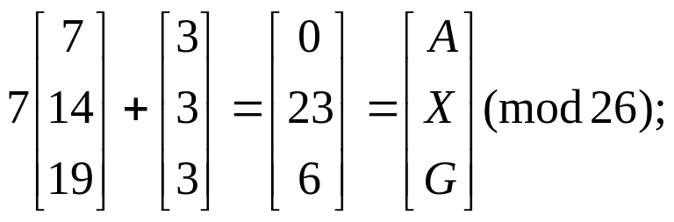
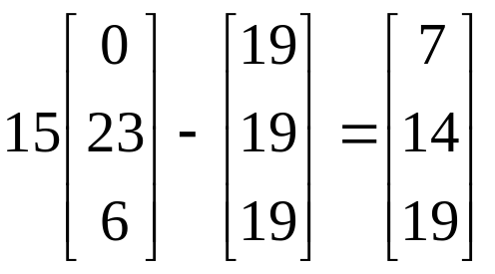
例子，设k＝（7，3），注意到7⁻¹(mod 26)=15,加密函数是e_{k}(x)=7x+3,相应的解密函数是d_{k}(y)=15(y-3) (mod 26) =(15y-19) (mod 26) , d_{k}(e_{k}(x)=d_{k}(7x+3)=[15(7x+3)-19](mod 26)=[105x+45-19] (mod 26)=x (mod 26)
若加密明文：hot ，首先转换字母h,o,t成为数字7,14,19,
然后加密：
解密：

Slide 33
多名代替密码--对抗频率（统计）分析
映射是一对多的，每个明文字母可以加密成多个密文字母。(书P64)
例如， A可能对应于5、13、25
B可能对应于7、9、31、42
由于密文符号的相关分布会近似于平均，可以对抗频率分析。
然而，若明文字母的其它统计信息在密文中仍很明显时，那么同音代替密码仍然是可破译的。

Slide 34
密钥是一段短语,实际上是表明了每个单词第一个字母的位置数字
(1)Canada’s large land mass (5) and
(6)Scattered population make efficient (10)communication
(11)a necessity. Extensive railway, (15) road
(16)and other transportation systems, (20) as
(21)well as telephone, telegraph, (25)and
(26)cable networks, have helped (30)to
(31)link communication and have (35)played
(36)a vital part in (40)the
(41)country’s development for (44)future
例如C字母,对应数字为:1,10,26,32,41
明文: I love her forever
密文: 39 2 17 37 9 14 43 17 14 13 37 13 14

Slide 35
多表代替密码
多表代替密码： 是以一系列（两个以上）代换表依此对明文消息的字母进行代换的方法。
非周期多标代替密码：代换表是非周期的无限序列
对每个明文每次采用不同的代换表。
周期多表代替密码：代换表个数有限，重复使用。
对于周期代换密码，当密钥的长度d和明文一样长时，就成为滚动密钥密码

Slide 36
Vigenére cipher (1858)
是一种多表移位代替密码
设d为一固定的正整数，d个移位代换表π=（ π ₁，π₂ ,… π_{d}) 由密钥序列K＝（ k₁,k₂,…,k_{d})给定，第i+td个明文字母由表π_{i}决定，即密钥k_{i}决定
e_{k}(x_{i+td})=(x_{i+td}+k_{i},) mod q =y
d_{k}(y_{i+td})= (x_{i+td}-k_{i}) mod q =x
方法：使用多个单字母替换表，用一个密钥选择对每个字母使用那个字母表,当密钥的字母使用完后，在从头开始，因此一个字母可以被多个字母替换
例子：q=26, x=polyalphabetic cipher, K=RADIO
明文 x=p o l y a l p ha b e t i c c i p h e r
密钥 k=RAD I ORADI ORADI ORADIO
密文 y=GOOGOCPKTP NTLKQZPKMF

Slide 37
Vernam密码
1918年，Gillbert Vernam建议密钥与明文一样长并且没有统计关系的密钥内容，他采用的是二进制数据:
加密：C_{i} = P_{i} ⊕ K_{i}
解密 P_{i} = C_{i} ⊕ K_{i}
核心：构造和消息一样长的随机密钥

Slide 38
多字母代替密码-Playfair
Playfair:将明文中的双字母组合作为一个单元对待，并将这些单元转换为密文的双字母组合。
5×5变换矩阵: I与J视为同一字符(相当于J被除去，共25个字母）
C I P H E
R A B D F
G K L M N 密码方阵(cipher)
O Q S T U
V W X Y Z
加密规则:按成对字母加密
1)相同对中的字母加分隔符(如x)
2)同行取右边: he → EC
3)同列取下边: dm → MT
4)其他取交叉: kt → MQ OD → TR

Slide 39
Playfair举例
以前面的5×5变换矩阵(cipher)为例
C I P H E
R A B D F
G K L M N (cipher)
O Q S T U
V W X Y Z
(1)balloon ba lx lo on db sp gs ug
(ba同行取右边db, lx同列取下边sp, lo交叉取对角线gs, on交叉取对角ug）
(2)book bo ok rs qg
(3)fill fi lx lx ae sp sp

Slide 40
Hill密码（1929）
基于矩阵的线性变换:
K是一个m*m矩阵,在Z/(26)上可逆,即存在K⁻¹使得:
KK⁻¹ = I (在Z/(26))对每一个k∈ K,定义e_{k}(x)=xK(mod26)
和 d_{k}(y)=yK⁻¹ (mod 26)
注：明文与密文都是 m元的向量（x₁, x₂ …, x_{m} );(y₁, y₂,…,y_{m}),Z/(26)为同余类环。在这个环上的可逆矩阵A_{mxm},是指行列式detA_{mxm}的值∈ Z*/(26),它为Z/(26)中全体可逆元的集合。Z*/(26)= {a ∈Z/(26)|(a,26)=1}，
Z*/(26)={1,3,5,7,9,11,15,17,19,21,23,25}

Slide 41
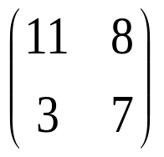
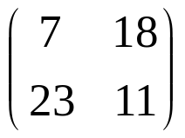
Hill密码的例子
例子：当 m=2时，明文元素x=(x₁,x₂),密文元素y=(y₁,y₂)
(y₁,y₂)=(x₁,x₂) K
若K= ,通过矩阵运算规则，可得逆矩真K⁻¹ =
若对明文july加密，它分成2个元素（j,u),(l,y),分别对应于（9,20）,（11,24）,有
（9,20） ＝（99＋60,72＋140）＝（3,4）
且（11,24 ） ＝(121＋72,88＋168) ＝（11,22）
于是对 july加密的结果为DELW。

Slide 42
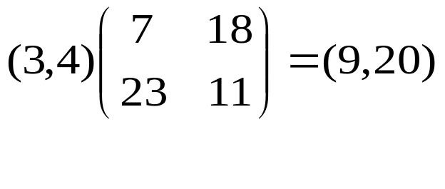
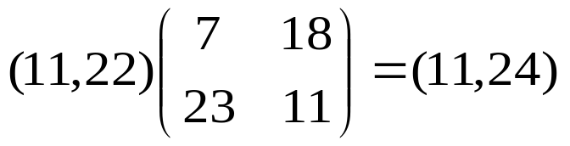
Hill密码的例子-ii
为了解密，Bob计算
且
因此，得到了正确的明文“july”

Slide 43
置换密码
换位密码把明文按行写入,按列读出
密钥包含3方面信息: 行宽,列高,读出顺序
key: 4 3 1 2 5 6 7 (按列读出顺序）
plaintext: a t t a c k p
o s t p o n e
d u n t i l t
w o a m x y z
ciphertext:
APTM TTNA AODW TSUO COIX KNIY PETZ
完全保留字符的统计信息
使用多轮加密可提高安全性

Slide 44
谢 谢 ！

